Slide 1


基于集成电路设计行业A股大数据分析的
审计关注要点与应对措施设计
数智审计：
贾文溪 东华大学 数学与应用数学
杨欣妍 东华大学 数学与应用数学
赵思语 东华大学 统计（金融风险与管理）
王淞誉 上海师范大学 会计
杨佳欢 上海对外经贸大学 审计
易星怡 华东理工大学 智能制造工程
指导老师：李晓力（渣打银行） 刘任翔（台积电）

Slide 2
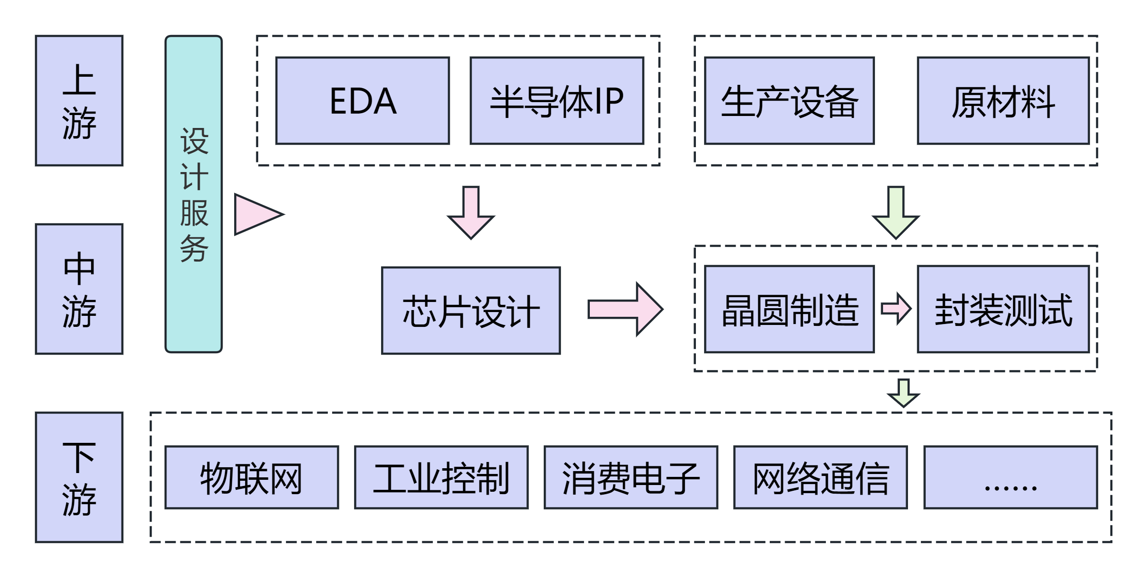
选择集成电路设计行业的原因
集成电路设计助力产业链发展
数据来源：WSTS，上海市集成电路行业协会，团队整理绘制

Slide 3
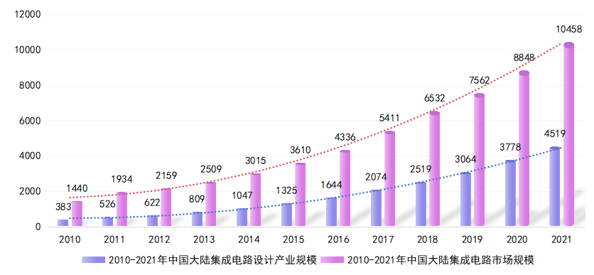
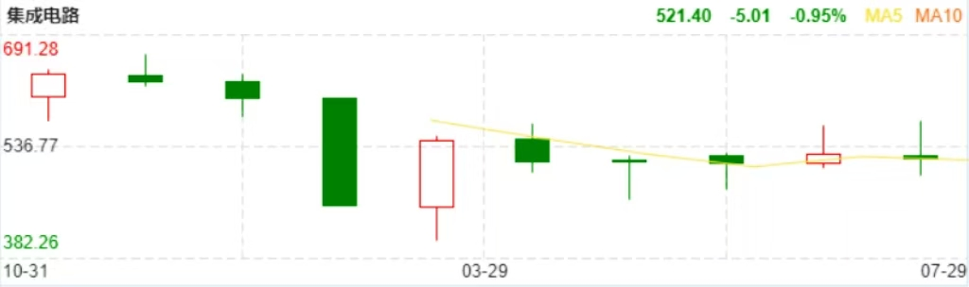
选择集成电路设计行业的原因
集成电路行业走势图（月K）
2010-2021年中国大陆集成电路行业整体及设计产业规模（亿元）
集成电路（Integrated Circuit）简称IC，是一种微型电子元器件。通过采用一定的工艺将电路中所需的晶体管、二极管、电容、电阻等基本元器件通过布线互连，集成在一小块或几小块半导体晶粒或介质基片上，并封装在一个管壳内，成为具有所需电路功能的微型结构，封装完成的集成电路亦被称为芯片。作为信息产业的基础，集成电路行业现已发展成为衡量一个国家或地区综合竞争力的重要标志，其发展水平直接反映了国家科技实力。
数据来源：Wind，中国半导体行业协会，团队整理绘制

Slide 4
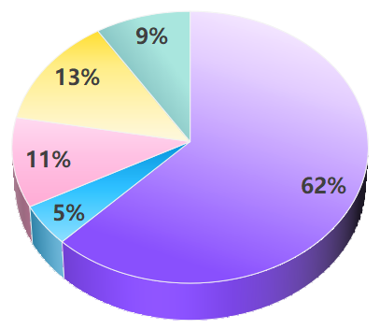

CONTENTS
A股集成电路细分领域
企业数量占比情况
集成电路设计+行业深度分析：
剖析审计关注要点
01
Python+孤立森林模型：
精准识别异常值以降低审计风险
02
审计流程优化+数智平台设计：
创新审计应对措施
03

Slide 5
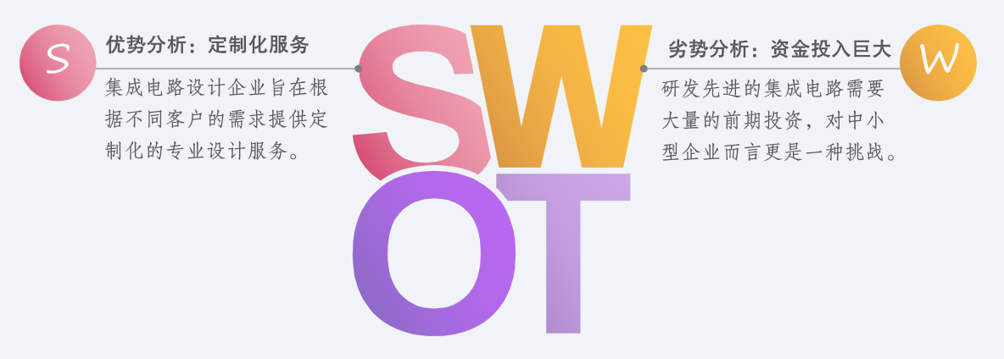
1.1
研发费用
集成电路设计+行业深度分析：
剖析审计关注要点

Slide 6
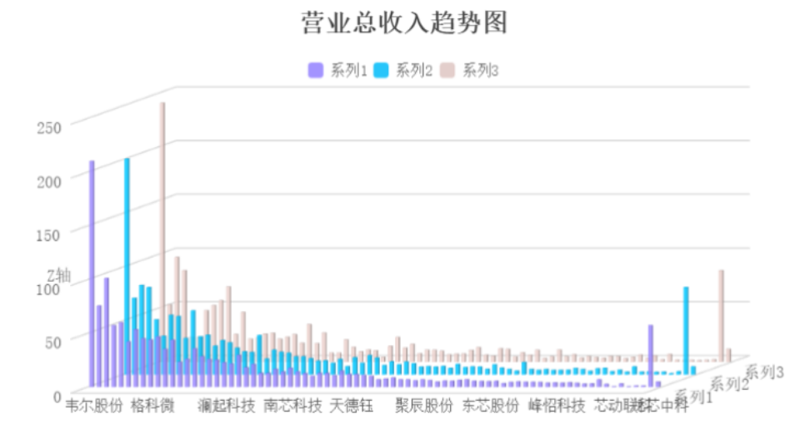
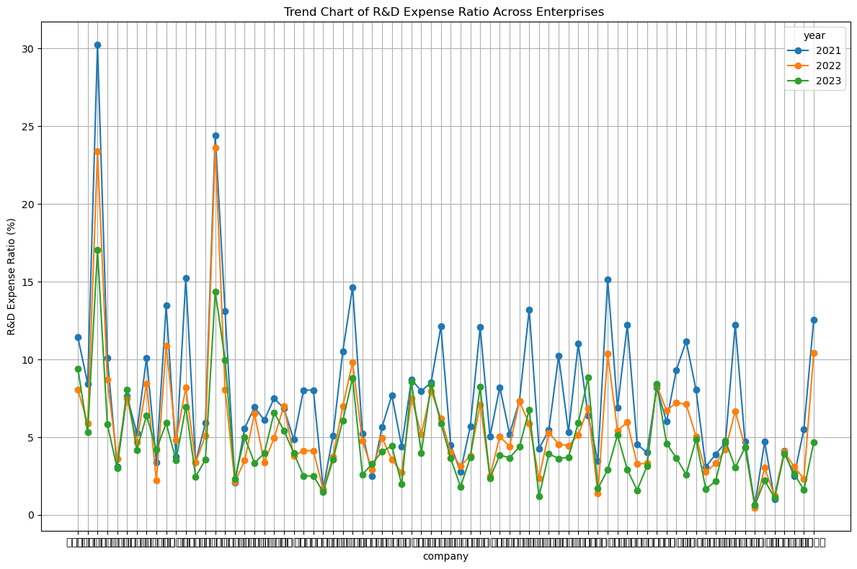
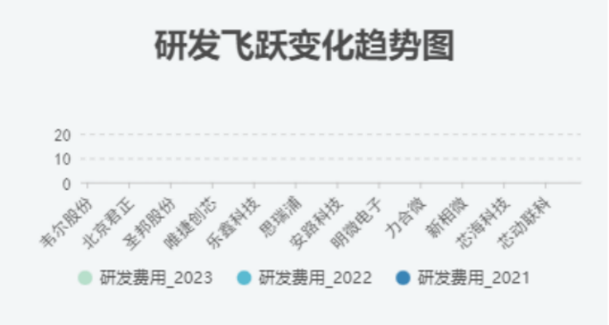
审计关注要点1：研发费用
营业总收入逐年增长的企业占比：13.08%
A股76家集成电路设计企业的营业总收入与研发费用比值
2021、2022和2023年的行业平均比值分别为7.57、5.61和4.59
研发费用逐年增长的企业占比：48.60%
数据来源：Wind，Python，Power BI，团队整理绘制

Slide 7
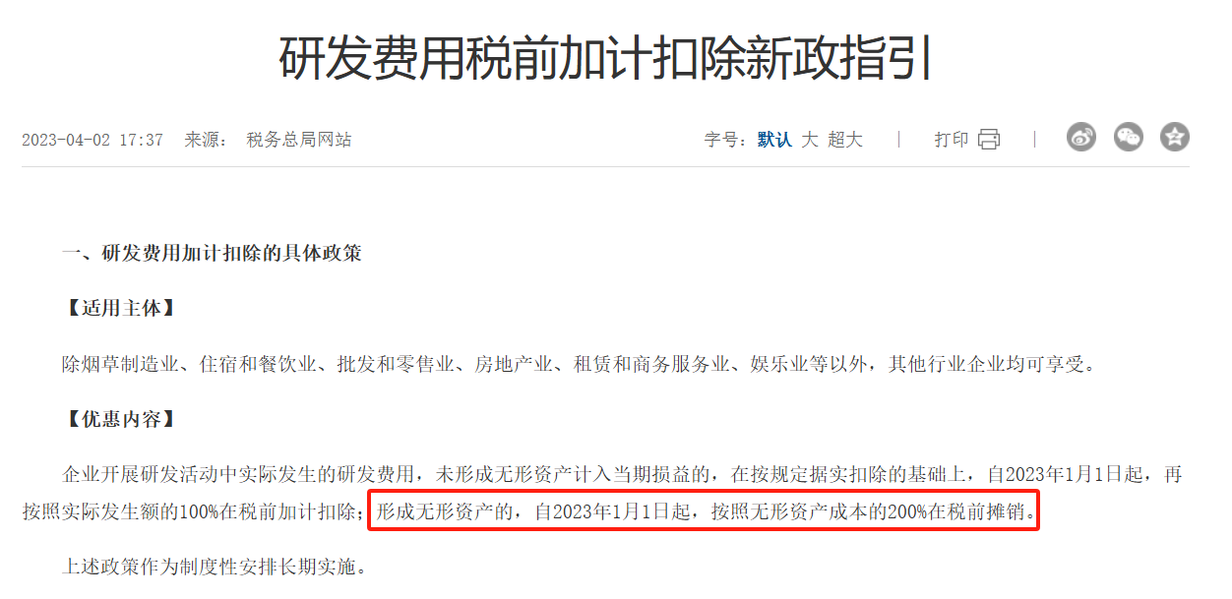
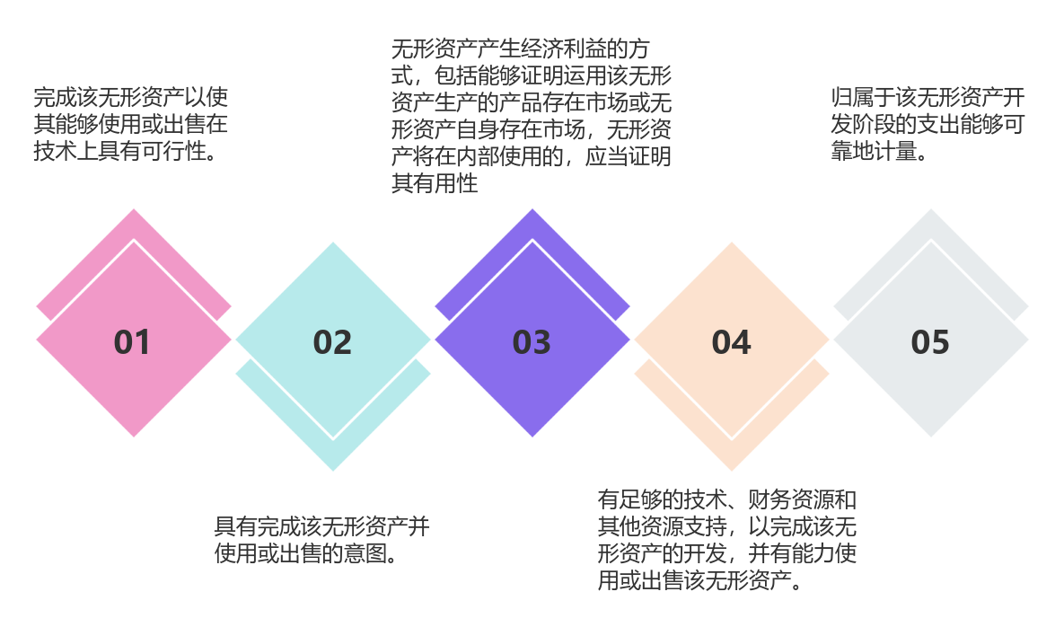
审计关注要点1：研发费用
2021-2023年江波龙、佰维存储、思特威的营业总收入与研发费用比值
研发费用加计扣除的具体政策
开发阶段有关支出资本化的条件
数据来源：Wind，国家税务总局，2024CPA会计，团队整理绘制

Slide 8
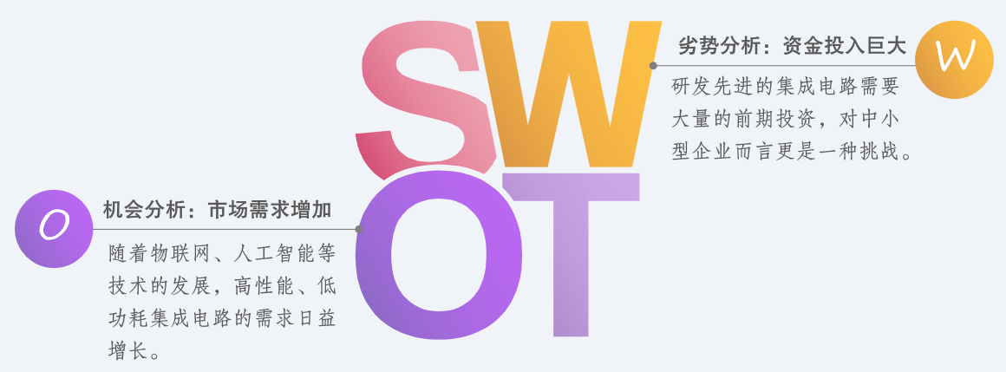
1.2
收入确认
集成电路设计+行业深度分析：
剖析审计关注要点

Slide 9
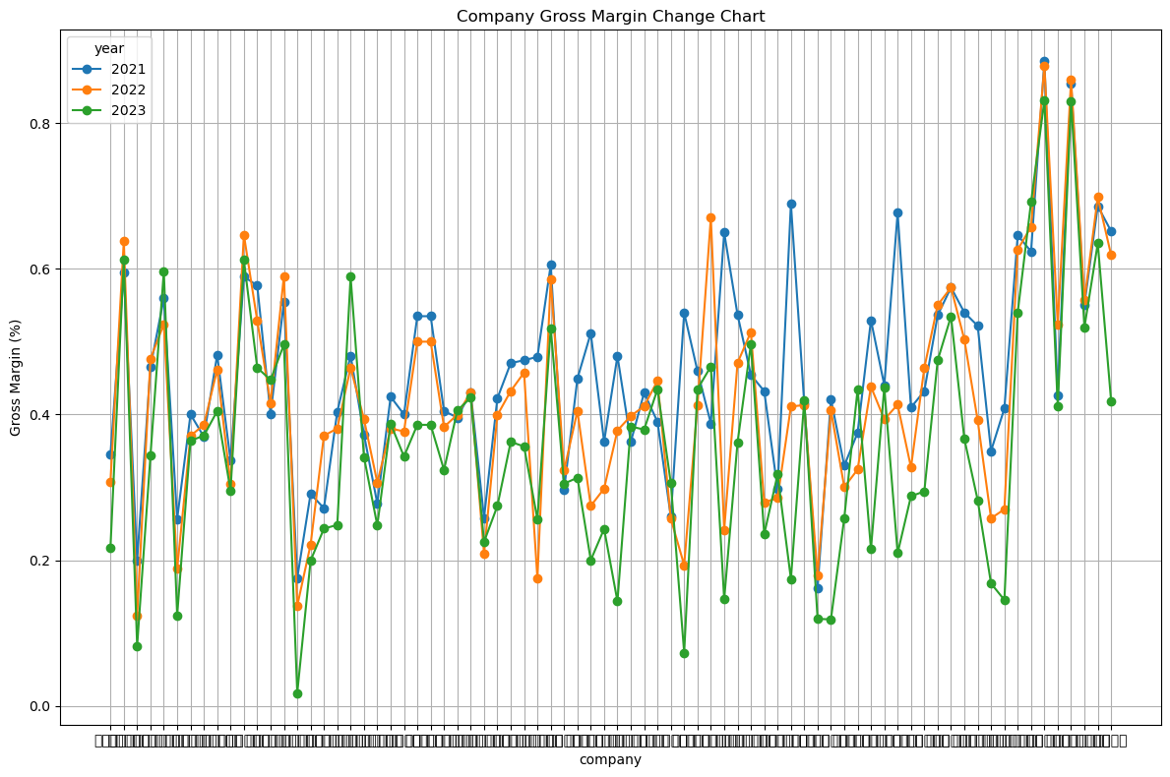
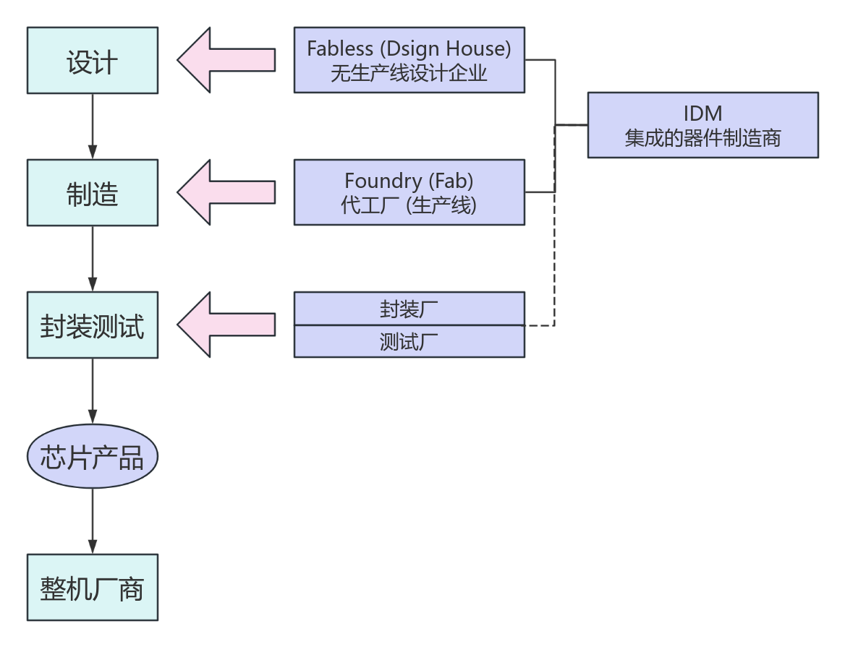
审计关注要点2：收入确认
A股76家集成电路设计企业的销售毛利率
2021、2022和2023年的行业平均值分别为45.63%、41.80%和35.56%
一颗芯片的诞生
数据来源：Wind，Python，WSTS，团队整理绘制

Slide 10
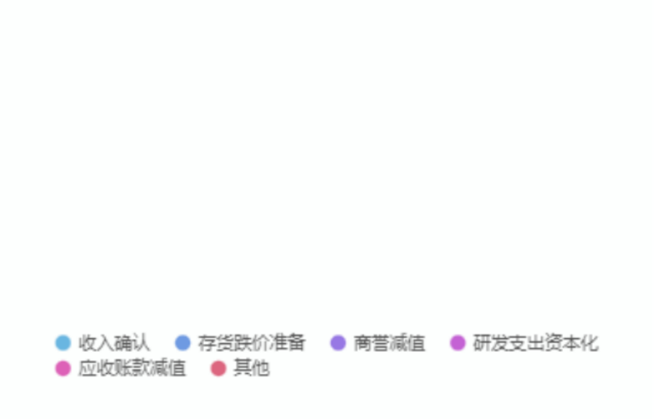
审计关注要点2：收入确认
按照某一时点一次性确认收入还是在某一时段内分期确认收入，这取决于合同约定是否满足在某一时段内履行履约义务的三个条件之一，即：
收入准则
客户在企业履约同时及取得并消耗企业履约所带来的经济利益；
客户能够控制企业履约过程中在建的商品；
企业履约过程中所产出的商品具有不可替代用途且该企业在整个合同期间内有权就累计至今已完成的履约部分收取款项。
韦尔股份根据经确认的订单发出货物，并取得客户签收回单或客户确认的收货信息后确认收入；涉及出口销售的，在报关手续完成后，根据出口货物报关单、提单确认收入。
韦尔股份取得商品的现时收款权利、商品所有权上的主要风险和报酬的转移、商品的法定所有权的转移、商品实物资产的转移、客户接受该商品，以此确认收入。
对于在经销商模式下的产品销售，按照转让商品时预期有权向最终客户收取的对价金作为交易价格，韦尔股份在发货给经销商后，经销商取得了商品的控制权，以此确认收入。
韦尔股份
收入确认方式
数据来源：会计准则委员会，巨潮资讯，Power BI，团队整理绘制

Slide 11
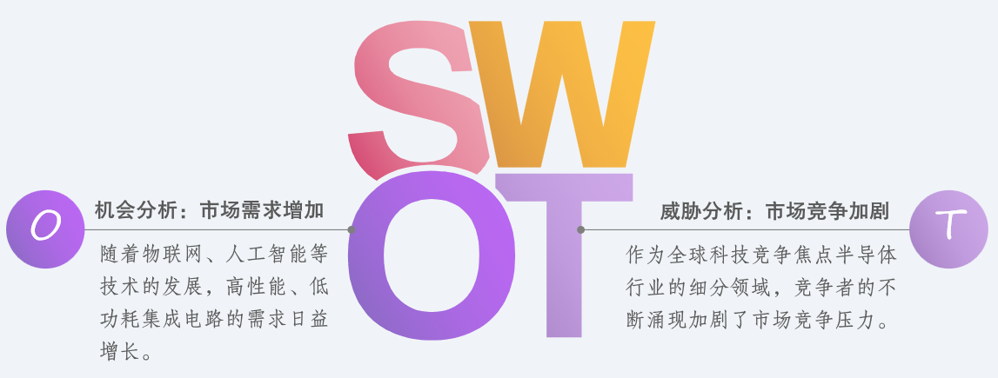
1.3
存货减值
集成电路设计+行业深度分析：
剖析审计关注要点

Slide 12
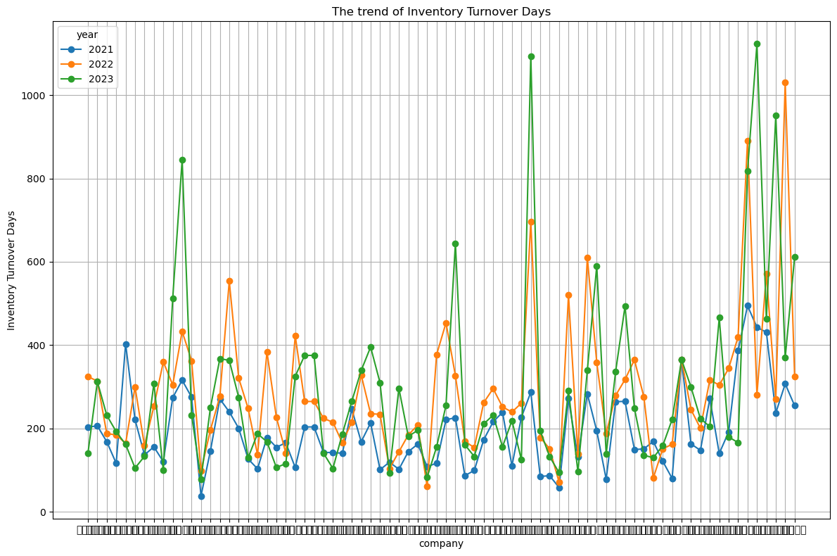



审计关注要点3：存货减值
A股76家集成电路设计企业的存货周转天数
2021、2022和2023年的行业平均值分别为194、291和292
《科创板日报》1月31日讯（编辑 郑远方）近期，多家半导体公司披露2022年报预告。值得注意的是，其中多家公司均有不同程度的计提资产减值，且基本都是集成电路设计公司。据《科创板日报》不完全统计，共有18家半导体公司在预告中有相关表述，包括复旦微电、寒武纪、艾为电子等。
落实到具体业绩报告数据上，若以预告区间中值计算，则除去复旦微电，其余公司2022年归母净利润全部同比预降，降幅自39%至551%不等。
可以看到，绝大多数减值均集中在存货。例如，汇顶科技计提存货跌价准备4亿-5亿元；富满微1.3亿元。其中存货减值最高者莫过于韦尔股份，高达13.4亿-14.9亿元。
数据来源：Wind，Python，科创板日报，团队整理绘制

Slide 13
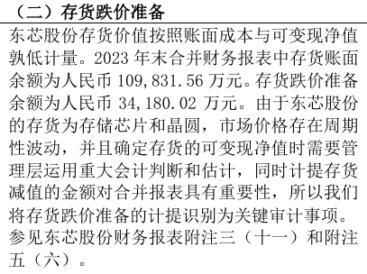
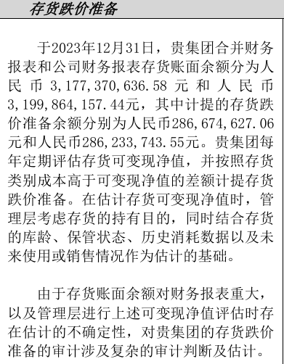
审计关注要点3：存货减值
2023年东芯股份、复旦微电的存货周转天数
复旦微电审计报告节选
01
02
东芯股份审计报告节选
数据来源：Wind，巨潮资讯，团队整理绘制

Slide 14
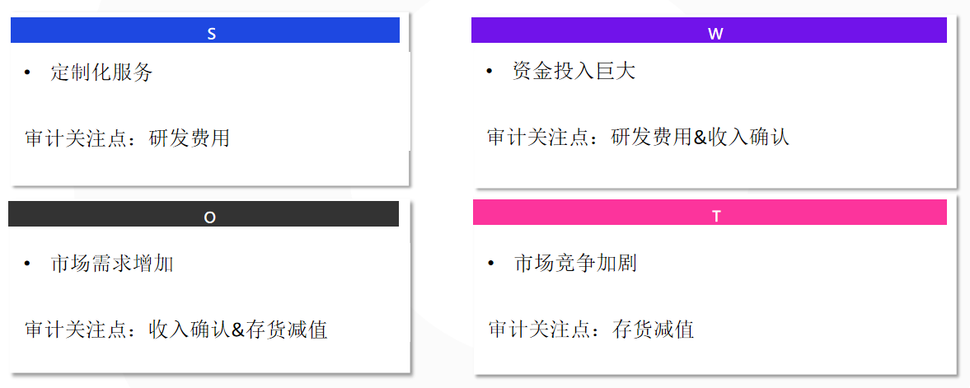
02
Python+孤立森林模型：
精准识别异常值以降低审计风险

Slide 15
孤立森林模型运行机制
02
部分代码示例
建模思路：
数据预处理
检查数据的缺失值和异常值，并进行相应处理；进行数据标准化或归一化，以保证模型效果的一致性。
特征工程
计算关键性财务指标以增强特征维度；结合行业知识，选择并提取重要特征。
模型训练
使用孤立森林模型训练数据，调整参数（如子样本数、随机状态等）以优化性能；通过交叉验证评估模型效果，确保模型的鲁棒性。
模型评估
计算每家公司的异常评分；对高异常评分的公司进行深入分析，发现潜在问题。
结果解释与应用
生成详细报告，列出高风险公司及其异常原因；提供每家公司异常评分及对应特征的重要性分析。
# 加载数据
data = pd.read_excel("mydata.xlsx")
data
# 选择特征和计算派生指标
features = ['营业总收入_2023', '营业总收入_2022', '营业总收入_2021',
'研发费用_2023', '研发费用_2022', '研发费用_2021',
'流动资产_2023', '流动资产_2022', '流动资产_2021',
'流动负债_2023', '流动负债_2022', '流动负债_2021',
'资产总额_2023', '资产总额_2022', '资产总额_2021',
'负债总额_2023', '负债总额_2022', '负债总额_2021',
'存货_2023', '存货_2022', '存货_2021',
'营业成本_2023', '营业成本_2022', '营业成本_2021']
# 添加计算后的派生指标到特征列表
features += ['营业总收入/研发费用_2023', '营业总收入/研发费用_2022', '营业总收入/研发费用_2021',
'流动比率_2023', '流动比率_2022', '流动比率_2021',
'速动比率_2023', '速动比率_2022', '速动比率_2021',
'资产负债率_2023', '资产负债率_2022', '资产负债率_2021',
'存货周转天数_2023', '存货周转天数_2022', '存货周转天数_2021']
# 确保特征列都是数值类型并处理缺失值
for feature in features:
data[feature] = pd.to_numeric(data[feature], errors='coerce')
data = data.dropna()
# 数据预处理
X = data[features]
scaler = StandardScaler()
X_scaled = scaler.fit_transform(X)
# 使用孤立森林查找异常值
clf = IsolationForest(contamination=0.05, random_state=42)
data['异常分数'] = clf.fit_predict(X_scaled)
# 训练孤立森林模型
clf = IsolationForest(contamination=0.05, random_state=42)
data['异常分数'] = clf.fit_predict(X_scaled)
# 输出异常值和审计建议
anomalies = data[data['异常分数'] == -1]
print("异常值数量：", anomalies.shape[0])
anomalies.to_excel("anomalies.xlsx", index=False)

Slide 16


孤立森林模型运行结果
09
识别出的异常值示例
基础数据节选（单位：亿元）
经Python计算得出的审计关注要点节选

Slide 17




逐指标风险点分析（Recall值=1.0）
韦尔股份
江波龙
海光信息
格科微
研发支出占比下降
2023年研发支出占比相比2022年有所下降，需分析是否有研发项目延期或取消，或研发效率提升。
营业成本/收入比率上升
比率从2022年的0.6922上升到2023年的0.7826，需关注成本控制措施和收入确认时点。
研发支出占比较低
2023年研发支出占比为5.87%，相对较低，需评估研发投入是否与业务发展需求相匹配。
营业成本/收入比率极高
0.9177的比率远高于正常水平，需关注是否存在成本膨胀或收入确认不当。
研发支出占比较高
2023年研发支出占比高达33.10%，需评估研发投入的效益和资本化政策。
营业成本/收入比率下降
比率从2022年的0.4759下降到2023年的0.4034，需核实是否通过降低成本提高了效率。
研发支出占比显著提高
2023年研发支出占比为17.03%，远高于其他公司，需评估研发投入的方向和效益。
存货周转天数极高
512.74天的存货周转天数极不正常，需立即评估存货的可变现性和跌价准备。

Slide 18
03
审计流程优化+数智平台设计：
创新审计应对措施
01
研发费用
02
收入确认
存货减值
03
04
数智审计平台

Slide 19


审计应对措施1：研发费用
02
04
06
01
03
05
研发进程核查
内部控制测试
抽样检查相关文件
获取研发项目立项建议书、立项评审报告等资料，判断研发项目是否通过技术可行性及经济可行性研究，满足研发支出资本化条件，并取得相关支持性证据、文件。
了解管理层与研发支出资本化相关的关键内部控制，测试并评价相关内部控制设计及运行的有效性。
通过抽样的方式，检查与研发项目相关的支持性文件，核查发生的研发支出的成本费用归集是否恰当，研发支出的发生是否真实，是否与相关研发活动切实相关。
领料核查
风险项和指标建立
预期经济利益评估
抽取并查阅本期增加的研发支出项目的合同、发票、付款单据、内部审批单据等原始凭证，检查研发支出成本的归集过程，对支出的相关性和准确性进行了评估和测算，并检查其中资本化项目是否满足资本化条件，资本化时点是否与其会计政策相符。
建立风险预警指标体系，涵盖论证、成本、成果和技术等多个方面的风险，如“新产品的销售完成率”“新产品计划完成率”等，量化并直观显示研发项目状况。
收集相关市场信息，评估管理层的开发项目预期经济利益的分析。
数据来源：中国证券监督管理委员会，巨潮资讯，团队整理

Slide 20

审计应对措施2：收入确认
01
合同审查
02
销售和收款测试
03
使用审计软件和工具进行实时监控
检查销售合同，了解主要合同条款或条件，评价收入确认方法是否适当。
了解与收入确认相关的关键内部控制，评价这些控制的设计，确定其是否得到执行，并测试相关内部控制的运行有效性。
利用先进的审计软件和工具，审计师可以实时监控企业财务活动，及时发现异常交易或趋势变化，确保收入的合规性。
对营业收入及毛利率按月度、产品、客户等实施实质性分析程序，识别是否存在重大或异常波动，并查明波动原因。
结合应收账款函证，选取项目函证销售金额。
实施截止测试，检查收入是否在恰当期间确认。
04
实质性分析关键财务指标
05
函证程序
06
截止测试
数据来源：中国证券监督管理委员会，巨潮资讯，团队整理

Slide 21


使用审计系统和软件进行实时监控示例
01
02
03
远程实时审计系统
智慧审计系统
计算机辅助审计软件
系统特点：远程实时审计利用计算机和网络传输技术，实现经常性、即时性的审计操作。
连接方式：
拨号连接：安全性较好，连接方便，传输速度较快。
X.25分组交换：安全保密性很好，但初期投入较多，通信速度较低。
DDN专线：速度快，安全保密好，但成本较高。
审计途径：
通审方法：通过数据接口采集各种财务数据，转换成标准格式进行传输和审计。
远程登录：直接登录到被审计单位的服务器，利用其软件进行审计。
远程监控：运行监控程序，实时查看和收集被审计单位的数据和资料
系统特点：通过信息化手段，实现审计工作的高效化和精准化。
建设意义：
适应环境变化：应对会计电算化带来的挑战，满足审计的多样化需求。
提升审计质量：利用计算机辅助审计，提高审计工作效率和质量。
推进信息系统审计：审查和评价计算机信息系统的安全性、可靠性和有效性。
系统特点：辅助审计人员完成数据采集与转换、审计抽样、数据分析与计算等任务。
应用功能：
数据采集与转换：识别不同会计软件的数据格式并将其转化为通用数据格式。
审计抽样：自动完成总体容量、抽样容量及标准估计值的计算。
数据分析与计算：运用计算机技术进行快捷、方便的分析性审计程序。
项目管理：辅助完成编制审计计划、记录审计日志、生成底稿、撰写报告等工作。
数据来源：中国知网，中国审计学会，团队整理

Slide 22


审计应对措施3：存货减值
对于集成电路设计企业而言，存货减值往往涉及对未来市场需求、技术进步等因素的判断。审计师需测试这些关键假设和判断的合理性，检查管理层用于确定减值准备的假设是否合理，是否有充足的数据支持。
结合存货监盘关注第三方仓库存货，检查期末存货中是否存在库龄较长、型号陈旧、技术或市场需求变化等情形，评价管理层是否已合理估计可变现净值。
关键假设和判断测试
关注第三方仓库存货
复核管理层以前年度对存货可变现净值的预测和实际经营结果，评价管理层过往预测的准确性。
持续跟踪
了解与存货可变现净值相关的关键内部控制，评价这些控制的设计，确定其
是否得到执行，并测试相关内部控制的运行有效性。
考虑到行业快速变化的特点，特别是在一个会计年度内存货价值可能会出现重大变化，审计师需要定期进行审计后续工作，以评估减值准备的调整是否及时反映了市场和技术的变化。
内部控制测试
选取项目复核管理层对存货估计售价的预测，将存货余额与现有的订单、资产负债表日后的销售情况进行比较，以评估存货滞销和跌价的可能性。
检查与存货可变现净值相关的信息是否已在财务报表中作出恰当列报。
复核存货估计售价
检查列报
数据来源：中国证券监督管理委员会，巨潮资讯，团队整理

Slide 23
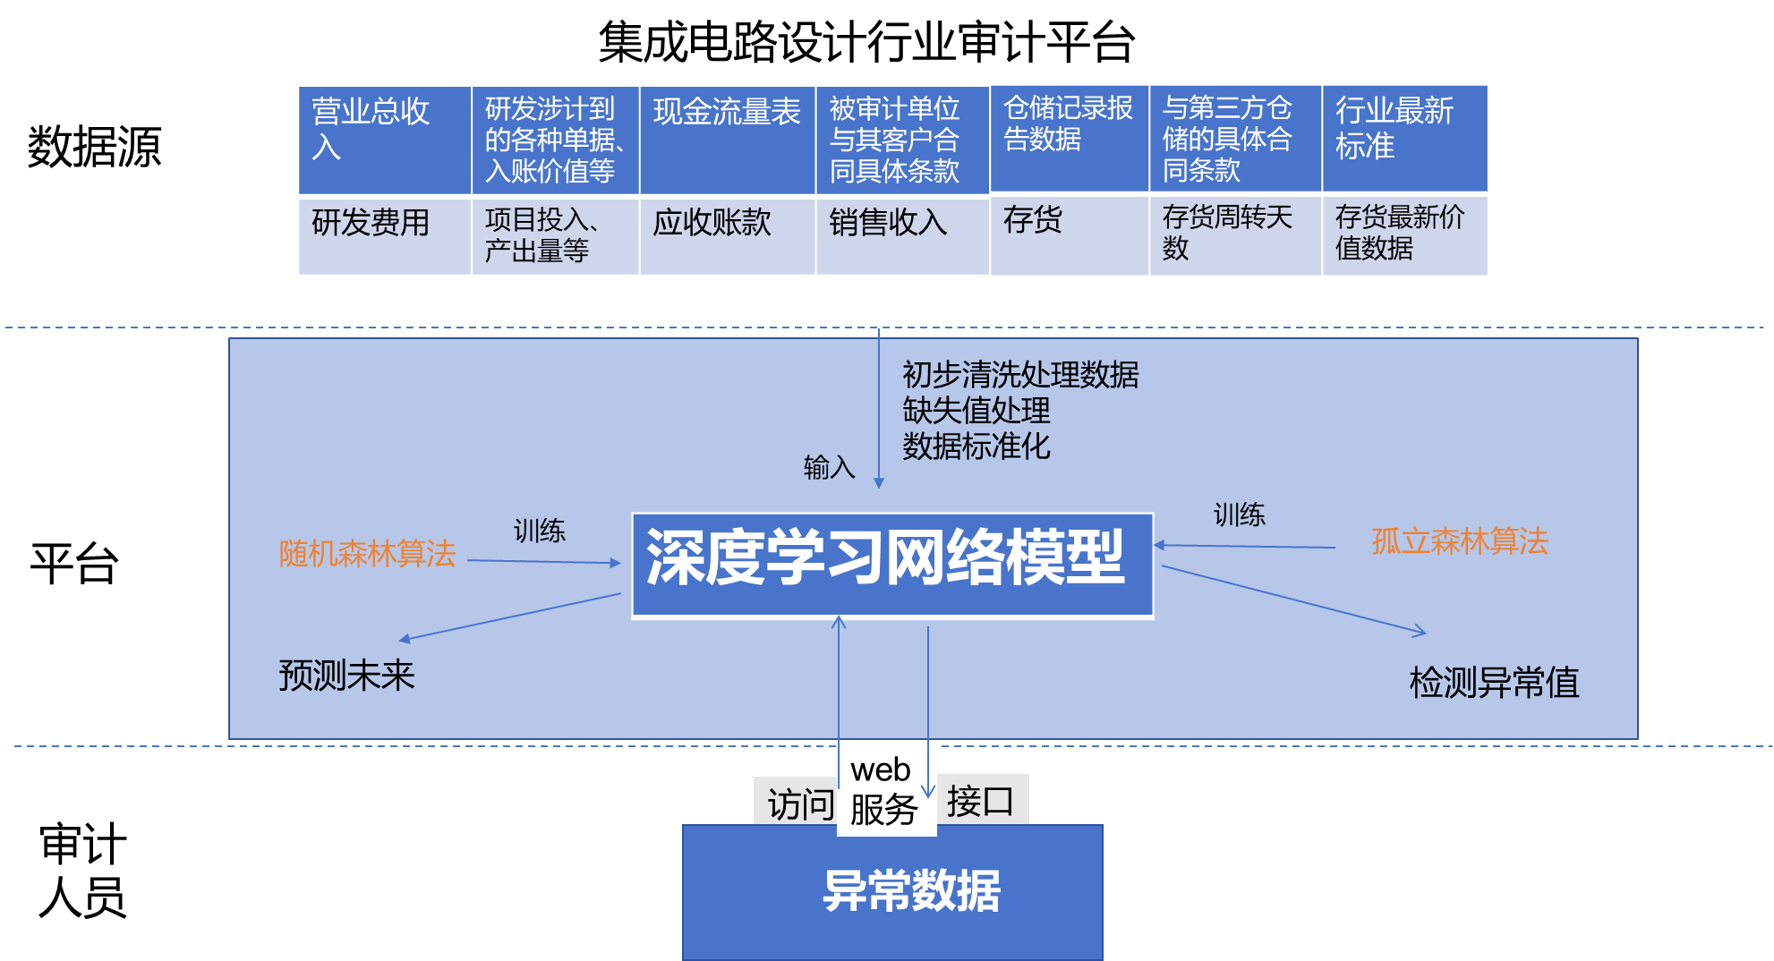

Slide 24
敬请批评指正
数智审计：
贾文溪 东华大学 数学与应用数学
杨欣妍 东华大学 数学与应用数学
赵思语 东华大学 统计（金融风险与管理）
王淞誉 上海师范大学 会计
杨佳欢 上海对外经贸大学 审计
易星怡 华东理工大学 智能制造工程
指导老师：李晓力（渣打银行） 刘任翔（台积电）

